Slide 1
《软件需求》第8节
软件需求的分析模型：
状态转换图

Slide 2
回顾：软件需求工程
软件需求工程
需求研发
需求管理
……
……
需求获取
需求分析
需求文档化
需求确认

Slide 3
分析模型（Analysis Model）
软件的分析模型，以图形形式从特定的角度直观、精确地刻画软件的预期功能和行为，便于工程人员对需求内容进行分析
abstract (抽象性)
intuitive (直观性)
precision (精确性)
focus on certain perspective (针对性)
分析模型的特征

Slide 4
分析模型（Analysis Model）
状态转换图
数据流图
实体关系图
类图
对话图
决策表与决策树
各种分析模型
Notes:
这些分析模型我们以前可能见过,对于学过的模型,我们主要集中2点: 1) 这样的模型到底描述需求的哪些方面? what aspect of requirement is it model? are they used in RE? 2) what kind of systems are they suitable for? Focus on two issues: try to answer the following questions for each analysis model.

Slide 5
状态转换图
(State Transition Diagram，STD)
Notes:
For so many model, why do we invent so many models?

Slide 6

状态转换图
主要思想：把软件的行为以“状态转换”呈现出来。
何为软件的“状态”？
人的健康“状态”
血压=75 / 110mmHg
心率=120p/s
体重=60kg
…

Slide 7
状态转换图
何为软件的“状态”？
“… a collection of the relationships between variables and certain allowed values. ”
状态：软件变量与其赋值之间关系的集合

Slide 8
状态转换图
State 0:
State 1:
x: 5
x: 8
swap
y: 8
y: 5
从行为角度描述系统的需求
在需求和设计阶段，状态图起的作用是不同的

Slide 9
状态转换图
怎样建立状态转换图？
识别系统的状态
识别驱动状态转换的事件或条件
逐步构建迁移关系
例：灯泡的控制软件
开
通电
灭
亮
关
状态转换图适用于描述的系统特征：
嵌入式控制软件
事件驱动的系统

Slide 10
状态转换图
电梯能在楼层间移动，若等待过久，则回到一楼。
start
up signal received
On the Ground floor
Going up
Ground floor detected
Going To the Ground Floor
arrival signal received
up signal received
arrival signal received
Going Down
Waiting
down signal received
Time out signal received

Slide 11
状态转换图
层次化扩展的状态机
并行行为的刻画
抽象的状态：可以包含若干子状态
层次间一致性：

Slide 12
状态转换图
Temperature control system:
系统根据室温，自动调节制冷或制热
系统同时监控房门是否开启，开门过久则停止空调的工作

Slide 13
状态转换图
TC
HALT
run
Stop
Door
AC
COLD
CLOSE
high
Normal
open
Close
Timeout
OFF
Open1
Close
low
Normal
Timeout
HEAT
Open2

Slide 14
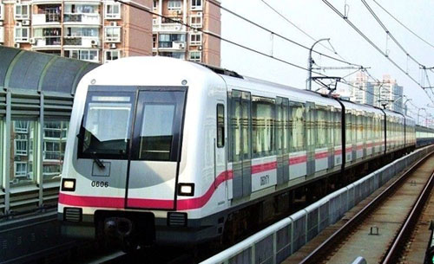






状态转换图在工业界软件项目中的实践案例

Slide 15
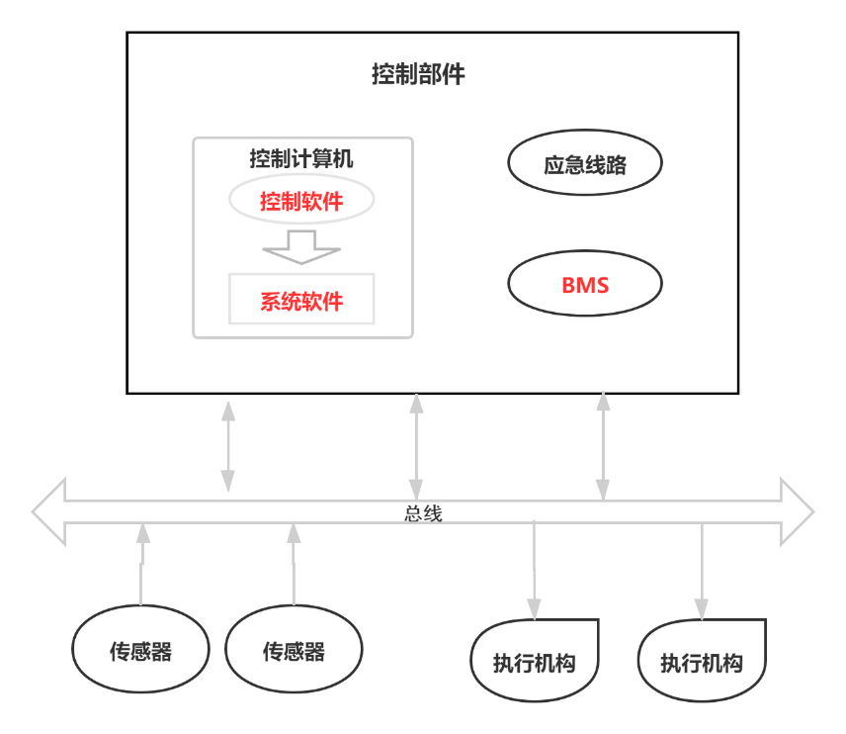
华为汽车控制软件样例
汽车控制系统是实时嵌入式软件系统，运行于电子控制器平台中，实现汽车的运行控制，主要功能是按照汽车的指令实现汽车的启动、停止、动力控制、限制保护、作动部件控制、故障诊断及处理等

Slide 16
华为汽车控制软件样例
汽车控制系统具有如下特征：
控制软件输入为各传感器变量
控制软件的输出为计算之后的信号量
控制软件周期性进行工作，每个周期均需要通过控制规律进行相应的计算
控制软件的核心是控制规律，控制软件在不同的工作阶段有不同的控制规律
控制软件在符合一定条件的时候会发生控制规律的变化，在新的状态下会持续一段稳定的时间
综上，汽车控制系统可视为一个以时间周期驱动的具有多个模块的控制系统。在每个模块内，根据设定的时间周期，完成模块内具体的运算任务和控制行为，并根据给定的条件，完成可能的状态切换或继续处于当前模块

Slide 17
华为汽车控制软件样例
汽车控制系统的需求特征
通过处理各类信息，比如汽车硬件资源信息等信息来执行一些安全防护操作和输出一些汽车的安全防护信息
变量集合：不同来源的信息和数据都定义为了对应的信息变量，此类软件需求是一系列变量和关系的集合
周期性：汽车的行驶是一个连续的动态的过程，为了及时地对汽车进行控制，需要不间断的获取各类信息，并及时的进行响应。然而机器本身是离散的，为了模拟这种连续性的要求，Prema系统将物理时间切分成一些很短的时间间隔，即周期（Cycle）
计算处理：在给定的时间周期内，执行预先定义的物理计算过程

Slide 18
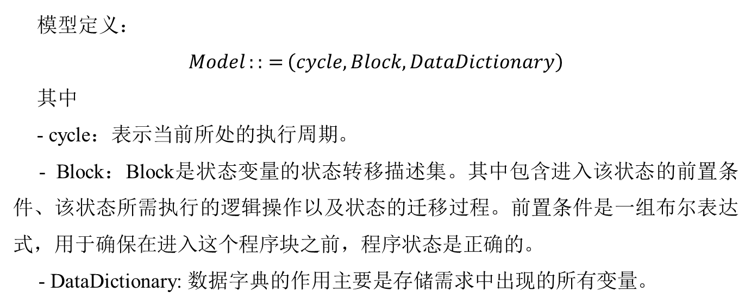
华为汽车控制软件样例
汽车控制系统的需求
模型定义：
$$Model::{=}\left(cycle,Block,DataDictionary\right)$$
其中
- cycle：表示当前所处的执行周期。
- Block：Block是状态变量的状态转移描述集。其中包含进入该状态的前置条件、该状态所需执行的逻辑操作以及状态的迁移过程。前置条件是一组布尔表达式，用于确保在进入这个程序块之前，程序状态是正确的。
- DataDictionary: 数据字典的作用主要是存储需求中出现的所有变量。

Slide 19
华为汽车控制软件样例
汽车控制系统的需求
编号：[编号1]
工作流程：
if 表达式：
任务1
任务2
状态迁移1
状态迁移2
模块是本建模语言的一个功能描述层次
一个模块由以下几个部分组成：编号（number）和工作流程（procedure）
工作流程包含进入流程的前置条件，所需执行的任务以及状态迁移

Slide 20
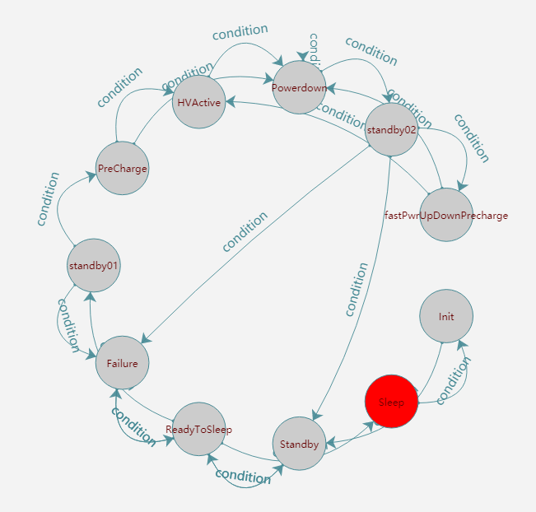
华为汽车控制软件样例
汽车控制系统的需求
在状态图的基础上，可以分析与状态迁移相关的各种行为特征
状态是否都可达？

Slide 21
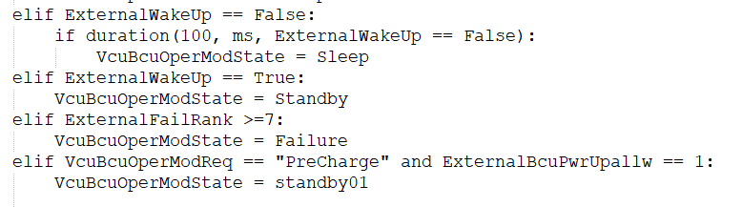
华为汽车控制软件样例
汽车控制系统的需求
ExternalWakeUp不论为true还是为false都会停留在上面的判断语句中，无法进入到后续的Failure和standby01两个状态

Slide 22
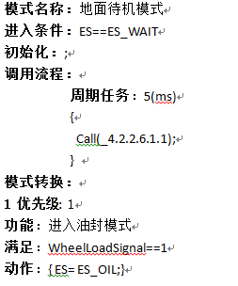

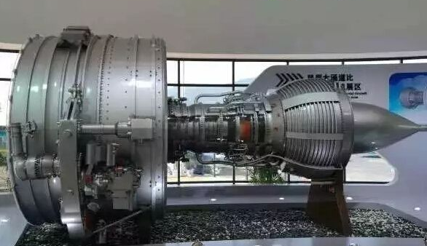
航空发动机控制软件实例
航空发动机控制软件是一个复杂的控制系统，其需求描述庞大而复杂，如何理解并分析需求是否反映了用户的期望，始终是个挑战。

Slide 23
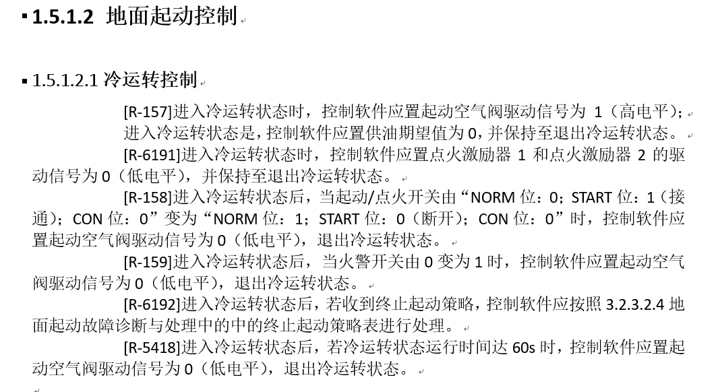
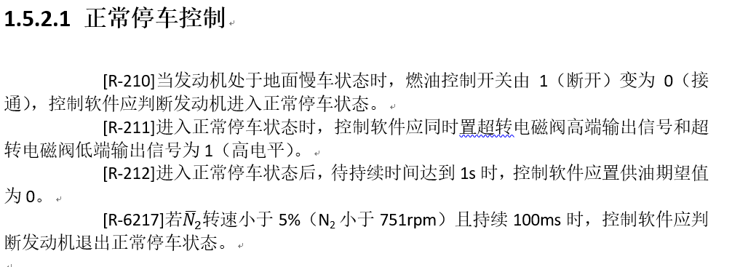
航空发动机控制软件实例
航空发动机控制软件的需求文档
上百页
数千条功能
近百个计算包
确保需求正确完整
非常困难

Slide 24
航空发动机控制软件实例
飞行工程师希望能从这些复杂的文字描述中，看到系统行
为的全貌，便于分析并确认这些需求的描述是否正确
请看真实案例，思考以下问题：
发动机的状态如何表示，有哪些状态？
箭头描述了什么？
你能看懂图形的含义吗？
有了图，我能做什么分析？

Slide 25
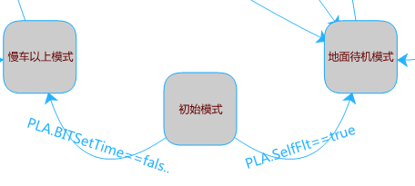
航空发动机控制软件实例
通过相应的状态转换图
理解系统整体行为
便于对需求进行分析
例：飞行控制人员可能根据其知识，认定“初始模式”不应该以当前条件直接转换到“慢车以上模式”。

Slide 26
航空发动机控制软件实例
通过相应的状态转换图
理解系统整体行为
便于对需求进行分析
转换互斥性分析：
任何一个模式，都不应该同时满足向两个及以上模式转换的条件
否则意味着系统可能会出现不确定性，发生模式的随意转换
两个转换的条件不能同时成立

Slide 27
航空发动机控制软件实例
通过相应的状态转换图
理解系统整体行为
便于对需求进行分析
条件：
1) PLA.BITSetTime==false
and PLA.SelfFlt==true
and motion>5000
2) PLA.BITSetTime==false
and PLA.SelfFlt==true
and motion>1000
motion>5000
求解方程：
motion>1000
当motion大于1000，则两个条件都成立
结论：原有需求描述有错，出现不确定的转换

Slide 28
软件需求分析模型
几种状态图
状态图
状态流
模式图
既有联系，又有区别

Slide 29
软件需求分析模型
几种状态图
状态图
在状态图中, 当迁移条件成立时, 系统立即发生迁移
迁移条件是关于状态图当前状态的布尔表达式

Slide 30
软件需求分析模型
几种状态图
状态流
在状态图的基础上融合了基于控制流的计算过程
允许在迁移上附带一个控制流图, 用于描述迁移发生时的动作

Slide 31
软件需求分析模型
几种状态图
模式图
模式图用于描述周期驱动的控制系统, 所以模式之间的迁移行为是被周期驱动的, 仅仅在周期结束时, 才允许发生迁移
在模式图中, 迁移条件可以是关于历史状态序列的逻辑表达式
模式图处于某个模式时, 需要执行该模式对应的计算任务

Slide 32
传闻列车脱轨事件中的 安全性分析案例

Slide 33
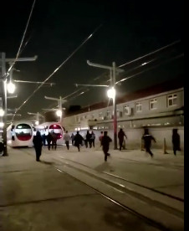
传闻中的列车脱轨事件
刚开通三天的北京有轨电车发生故障停在香山站台。
车辆故障后司机未按规定摘挡，手柄未按规定回0位，仍位于100的位置，导致14时许从故障中恢复后，车辆突然窜出并脱轨。

Slide 34
传闻中的列车脱轨事件
刚开通三天的北京有轨电车发生故障停在香山站台。
车辆故障后司机未按规定摘挡，手柄未按规定回0位，仍位于100的位置，导致14时许从故障中恢复后，车辆突然窜出并脱轨。
21时许列车被吊回轨道后还是没有摘挡，列车在车内无司机、动力手柄位于100的情况下，从香山加速下山，现场大量工作人员跑步追车失败，一时间无人知道车辆下落。

Slide 35
这样一起由于忘记摘挡引发的事故——
在事故发生之前，能进行哪些分析工作，来识别和规避事故原因？
分析的方法学依据是什么？怎样分析？
在事故发生之后，能总结出哪些经验，避免类似事故再次发生？

Slide 36
车辆动力控制模型
输入：状态字；动力手柄信号
状态字： {00,01,10,11}
00：停止状态
01：前进状态
10：故障停车状态
11：后退状态
动力手柄信号： [0,100]
0：无动力
100：有动力
动力控制电流： [0,100]
0：无输出
100：有输出
功能处理
输出：动力控制电流

Slide 37
车辆动力控制模型
功能处理：
1. 车辆运动：
状态字= 01（前进状态）|| 11（后退状态），
动力手柄信号=100（有动力）时，
动力控制电流=100（有输出）；
2. 车辆停止：
状态字= 01（前进状态）|| 11（后退状态）， 动力手柄信号= 0（无动力）时，
动力控制电流= 0（无输出）；
3. 车辆停止：
状态字= 10（故障停车状态）时，
动力控制电流= 0（无输出）；
4. 车辆停止：
状态字= 00（停止状态）时，
动力控制电流= 0（无输出）；
输入：状态字；动力手柄信号
功能处理
输出：动力控制电流

Slide 38
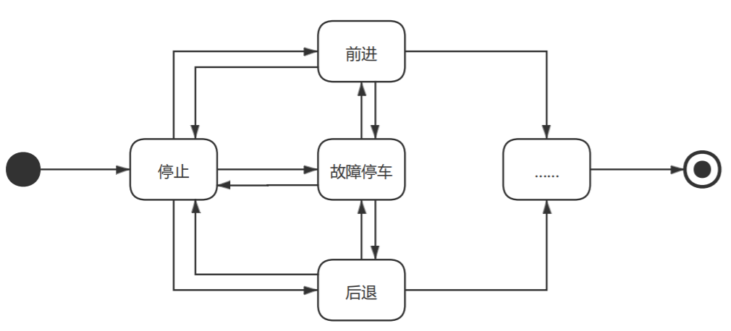
列车工作状态图
一共有10种状态转移关系，而动力手柄信号有2个取值，所以要分析10*2^2=40种情况。

Slide 39
事故原因分析
状态字= 10（故障停车状态)
动力手柄信号= 100（有动力）
状态字= ？
动力手柄信号= 100（有动力）
故障恢复
功能处理
功能处理
动力控制电流=0（无输出）
动力控制电流=100（有输出）
总结：设计人员对动力手柄信号不变，状态字发生变化后的情况考虑不足，遗漏了状态字由故障停车状态退出后，动力手柄信号= 100的情况，导致事故发生。

Slide 40
状态转移分析
序号 | 当前状态 | 手柄信号 | 目的状态 | 手柄信号 | 分析结果
1 | 停止 | 0 | 前进 | 0 | 车辆异常停止
2 | 停止 | 0 | 前进 | 100 | 正常
3 | 停止 | 100 | 前进 | 0 | 车辆异常停止
4 | 停止 | 100 | 前进 | 100 | 正常
 | …… | 0 | 停止 | 0 | 正常
39 | 故障停车 | 100 | 后退 | 0 | 车辆异常停止
40 | 故障停车 | 100 | 后退 | 100 | 车辆异常运动
40种情况不一一赘述，只着重分析其中的18种异常情况。异常情况中，异常停止影响轻微，而异常运动影响严重。

Slide 41
状态转移异常情况
序号 | 当前状态 | 手柄信号 | 目的状态 | 手柄信号 | 分析结果
1 | 停止 | 0 | 前进 | 0 | 车辆异常停止
2 | 停止 | 100 | 前进 | 0 | 车辆异常停止
3 | 前进 | 0 | 停止 | 100 | 车辆异常运动
4 | 前进 | 100 | 停止 | 100 | 车辆异常运动
5 | 停止 | 0 | 后退 | 0 | 车辆异常停止
6 | 停止 | 100 | 后退 | 0 | 车辆异常停止
7 | 后退 | 0 | 停止 | 100 | 车辆异常运动
8 | 后退 | 100 | 停止 | 100 | 车辆异常运动
9 | 故障停车 | 0 | 停止 | 100 | 车辆异常运动

Slide 42
状态转移异常情况
序号 | 当前状态 | 手柄信号 | 目的状态 | 手柄信号 | 分析结果
10 | 故障停车 | 100 | 停止 | 100 | 车辆异常运动
11 | 故障停车 | 0 | 前进 | 0 | 车辆异常停止
12 | 故障停车 | 0 | 前进 | 100 | 车辆异常运动
13 | 故障停车 | 100 | 前进 | 0 | 车辆异常停止
14 | 故障停车 | 100 | 前进 | 100 | 车辆异常运动
15 | 故障停车 | 0 | 后退 | 0 | 车辆异常停止
16 | 故障停车 | 0 | 后退 | 100 | 车辆异常运动
17 | 故障停车 | 100 | 后退 | 0 | 车辆异常停止
18 | 故障停车 | 100 | 后退 | 100 | 车辆异常运动

Slide 43
异常状态转移分析
通过上面的表格，可以发现第3,4,7,8,9,10,12,14,16,18一共10种异常情况下，车辆有可能会异常运动，需要对后果进行评估。因此这10种情况应增加针对性的设计防护措施，避免潜在事故发生。其余8种车辆保持静止的异常情况，最多延误运行时间，但不会导致严重的后果。
其中10，14和18这三种情况，都可能是本文开头案例的原因。
序号 | 取值
10 | 00（停止）
14 | 01（前进）
18 | 11（后退）
状态字=
动力手柄信号= 100（有动力）
状态字= 10（故障停车状态)
动力手柄信号= 100（有动力）
故障恢复

Slide 44
总结
安全性分析要求：存在转移关系的状态具有同一个输入数据，对状态转移前后这一输入数据的取值进行检查，分析输入数据取值在状态转移前后“变化、不变、跳变、停止输入、输入异常......”等情况下输出的正确性，直至覆盖所有转移。
此通用安全性分析要求可扩展至其他类似分析，对关键输入数据取值和状态转移进行遍历式的分析排查，可有效识别并避免类似问题的发生。
从实际案例中总结提取经验知识，形成可复用的安全性分析要求。进而将分析要求复用至其他产品的分析过程，是提升安全性工作效率和质量的好办法，也是避免“已发生过的问题重复发生”的有效手段。

Slide 45
扩展思考
关键变量取值为多个离散型数值？
分析工作量急剧提升，可以借助工具或程序辅助自动进行排列组合，还可以借助一些约束条件，例如某些状态之间禁止转移的约束等，来降低分析工作量。
关键变量取值为连续型数值？
可以借助“等价类划分法”对取值区间按等价类进行分段取值。
状态图模型状态增加？
……
类似状态转移和关键变量取值的组合分析过程，以及相应的软件安全性分析要求，具有较好的通用性和适用性。随着模型驱动技术的发展，安全性可靠性也需要借助模型驱动一下。

Slide 46
THANK YOU

